Slide 1
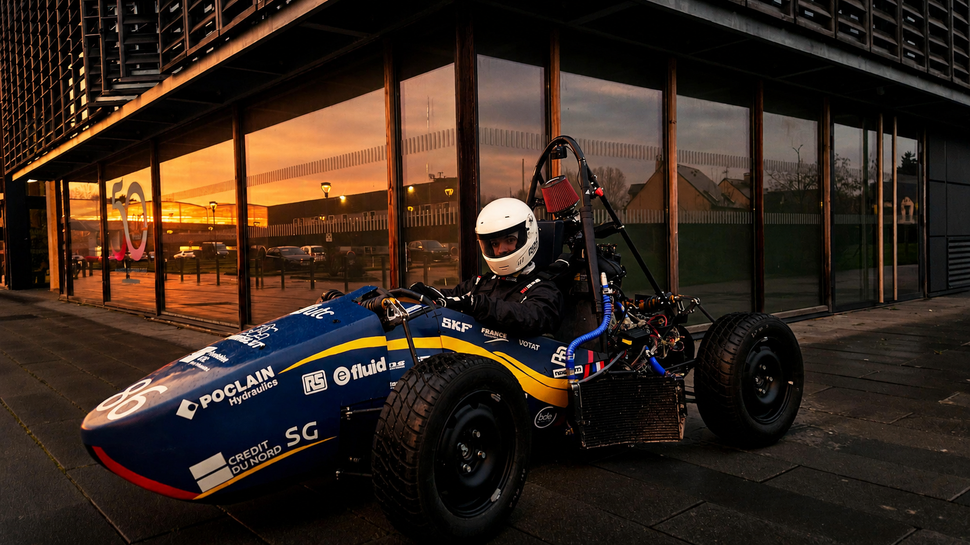

L'Innovation en Marche
Semestre A26
Présentation et Objectifs
On conçoit, on réalise, on pilote.

Slide 2
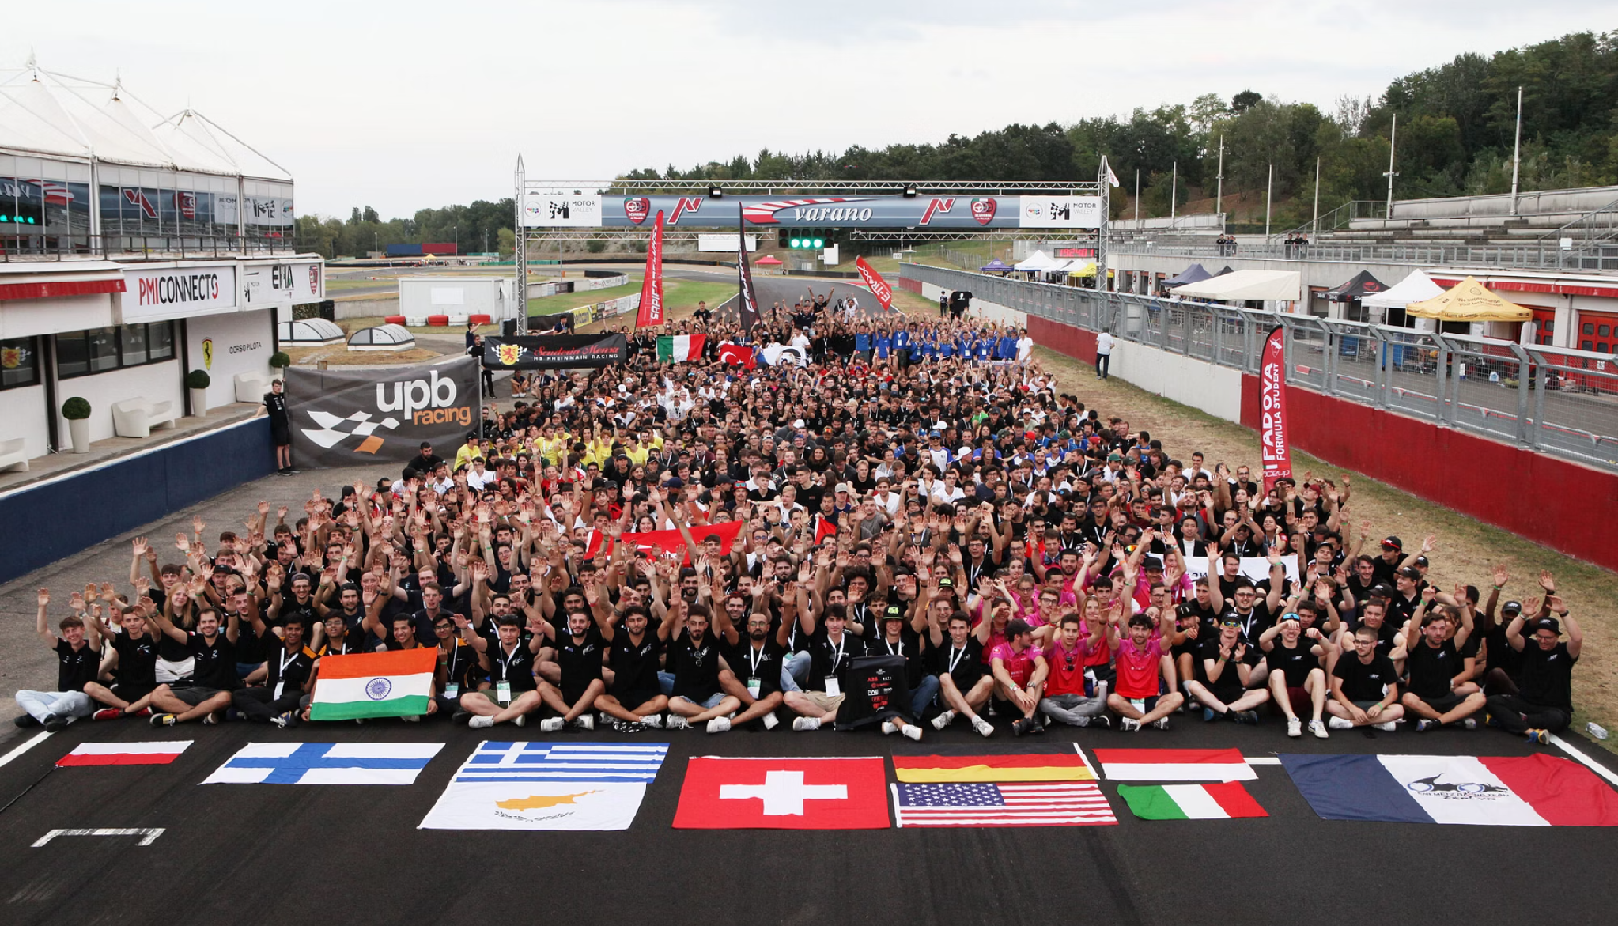
Résultats au FSATA 2024
75
150
Business Plan
Design
100
75
Autocross
Accélération
425
75
Endurance
Skidpad
100
4ᵉ place au Business Plan
10ᵉ place en Engineering Design
15ᵉ place au Cost
Coût

Slide 3
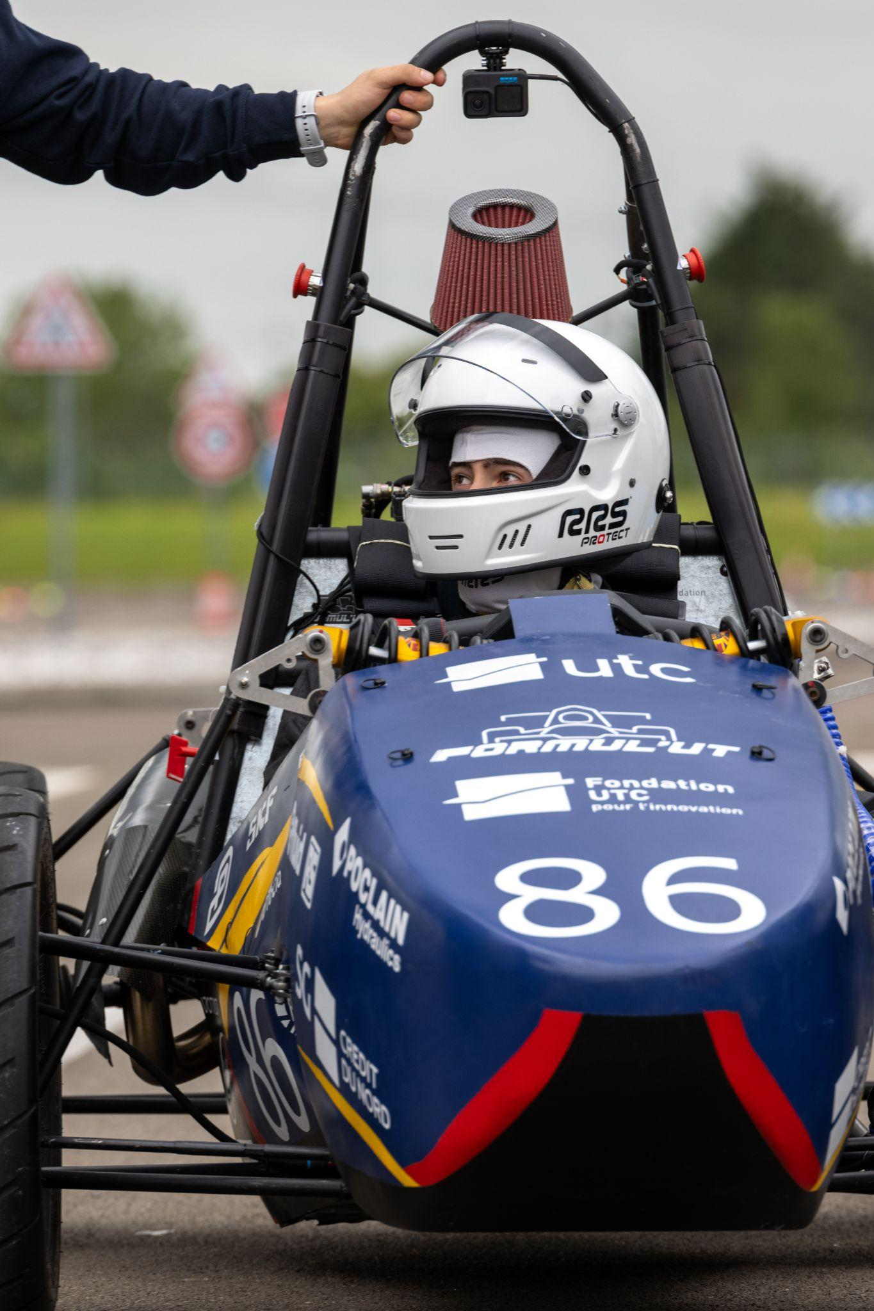
FS01
Objectif : Italie 2027
Performance et Activités Clés de la FS01
Essais réguliers sur les circuit de Poclain Hydraulics, Valeo et Magny-Cours
Participation au Formula Student 2024 en Italie
Ce semestre: finition et mise au norme de la voiture.

Slide 4
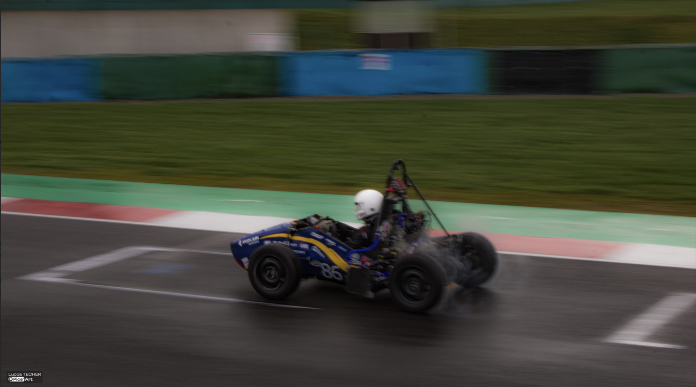
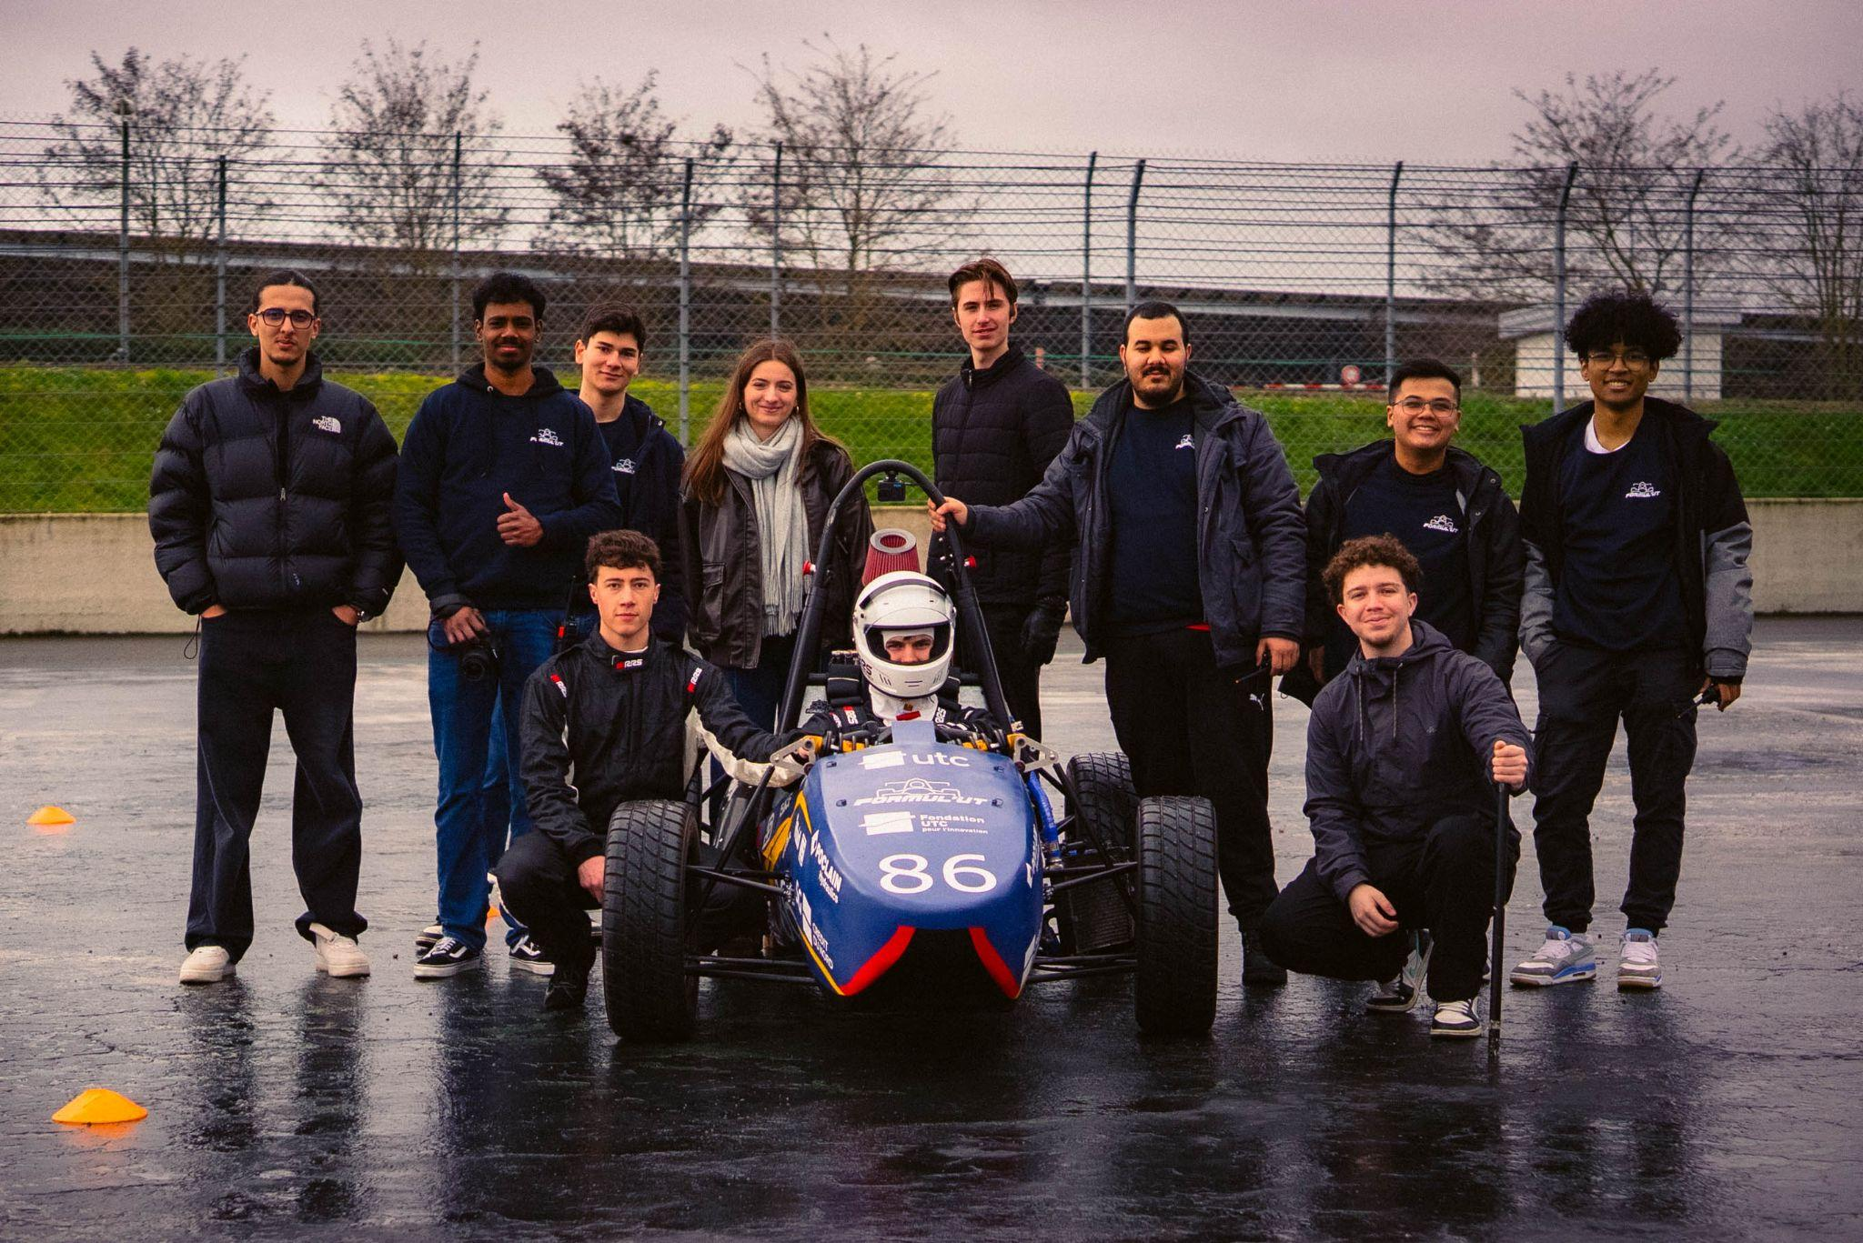
FS01
Journée presse à Magny-Cours
Grande capacité d’adaptation et de réparation de l’équipe
Scruteenering de la voiture et ajustement des objectifs
Team building dans un cadre d’exception
Echange avec les autres équipes, découverte de leurs voitures
L’occasion de rouler la FS01 sur un circuit mythique

Slide 5
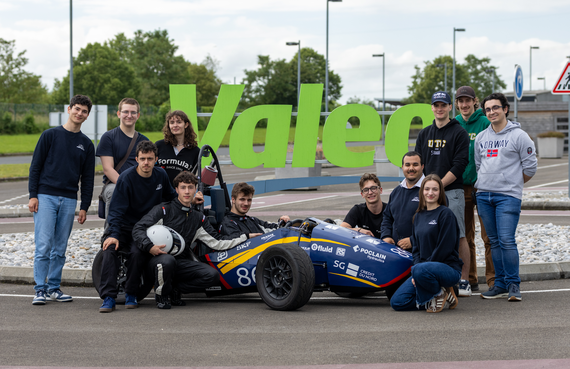
FS01
Valeo A26 - Journée complète de tests
Premier roulage à haute vitesse
Détection des points d’amélioration
Bilan du semestre P26, et de l’avancement de la FS01

Slide 6
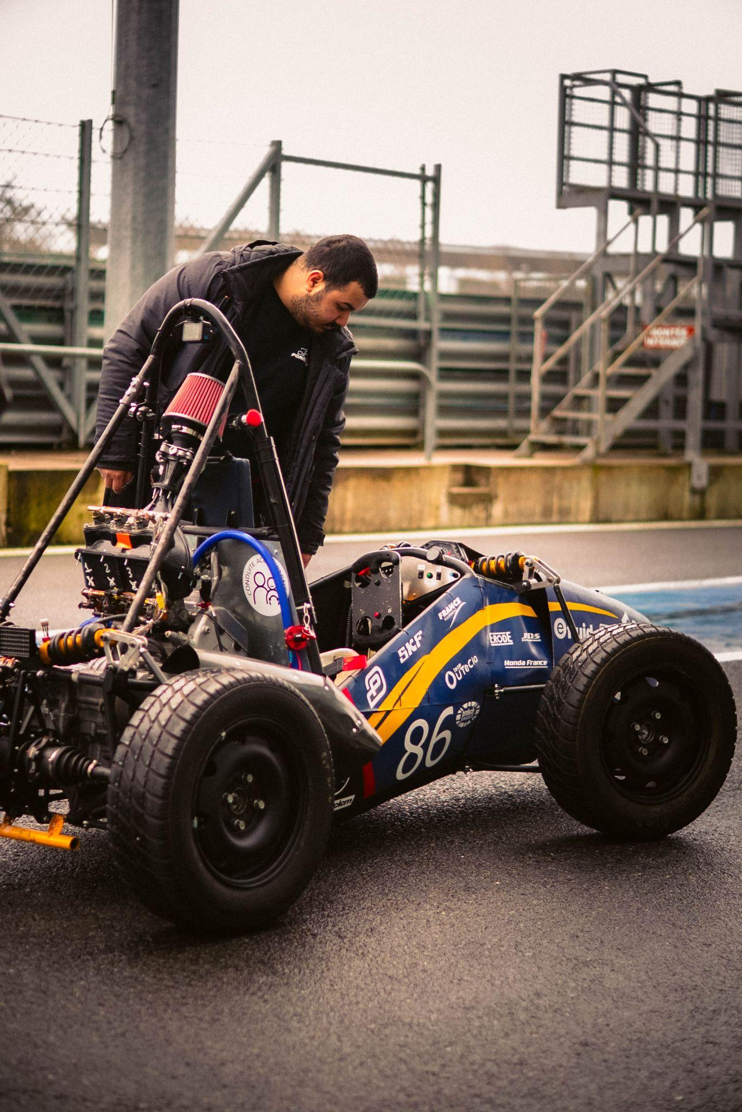
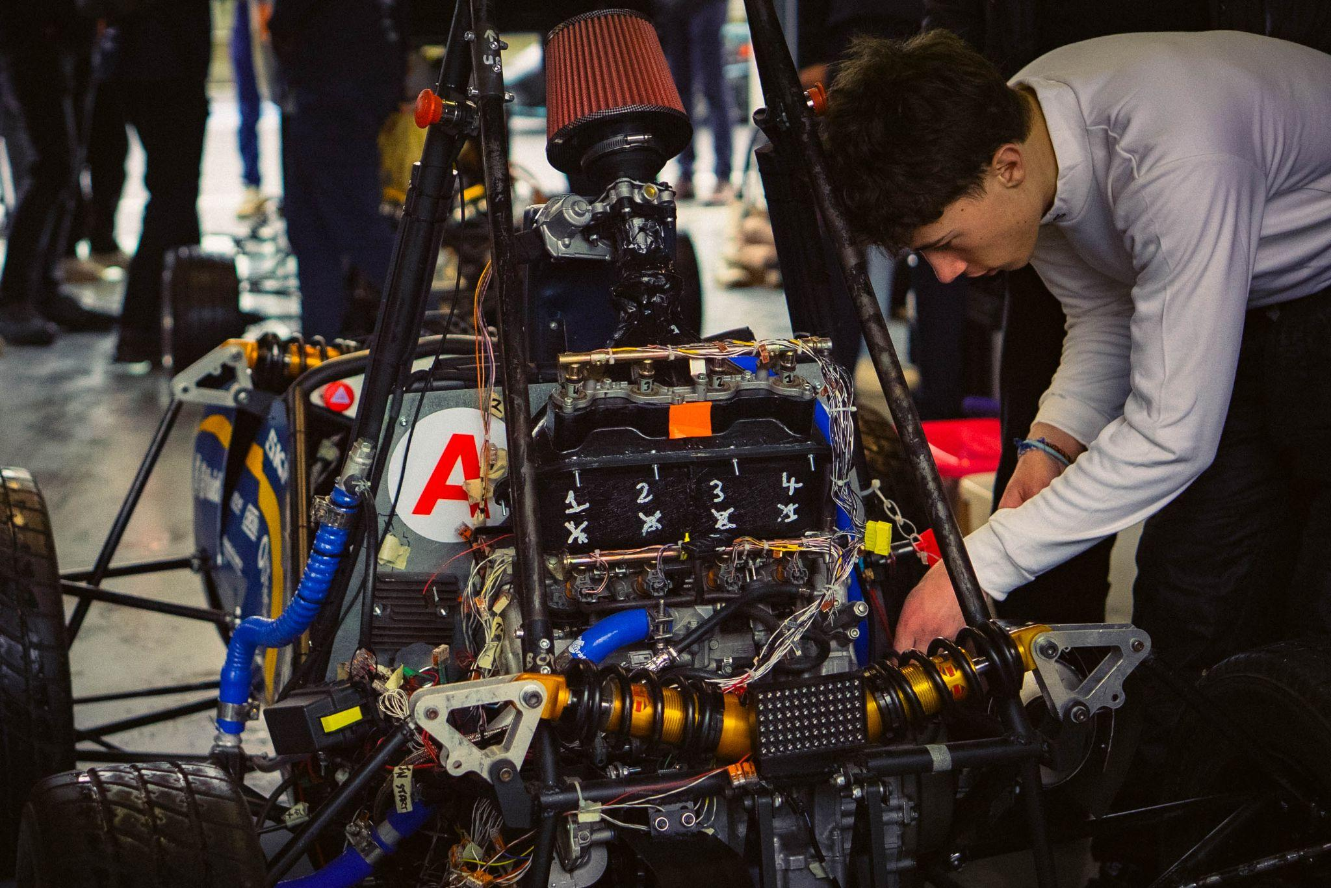

Taches sur la FS01 :
Une voiture attachante et performante
Remise aux normes pour passer le Scrutineering (Bricolage)
Finition et installation de l’aileron
Amélioration électroniques : fiabilisation, ajout d’un écran sur le volant
Modélisation de petites pièces CAO
Modélisation et réalisation d’un baquet carbone
Remise aux normes du réservoir
Modification du nez
Fiabilisation mécanique

Slide 7
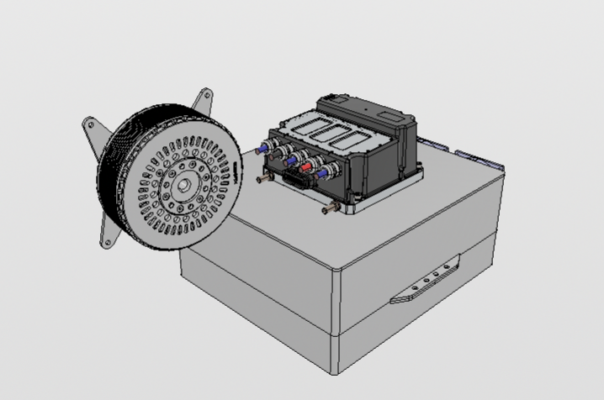
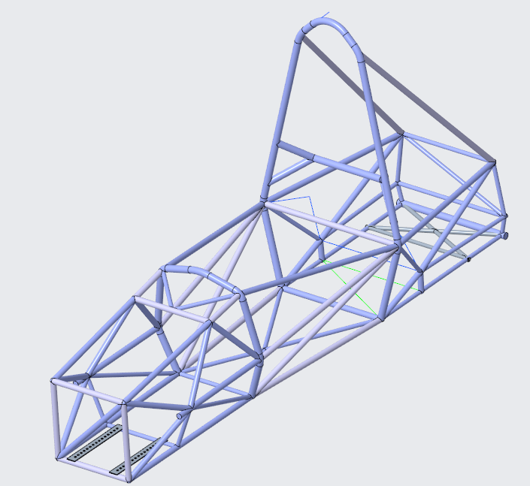
La FS02 : L'Avenir Électrique
Continuité par rapport au semestre P26
La FS02, notre nouvelle monoplace 100% électrique, représente un projet d'innovation majeur.
Design du Groupe MotoPropulseur Électrique
Chassis
Design basé sur la FS01 et prise en compte des remarques
Itération pour intégration du GMPE
⇒ Objectif simulation fin de semestre
Design du battery pack
Choix des VCU et ECU
Étude du BMS avec des enseignants chercheurs

Slide 8
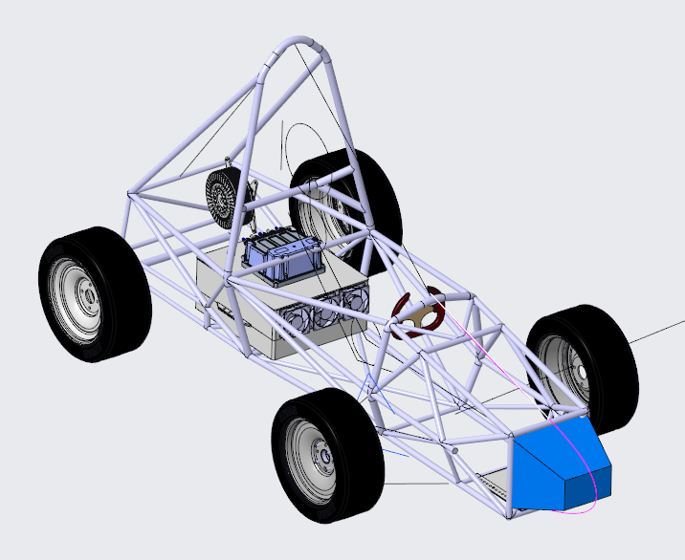
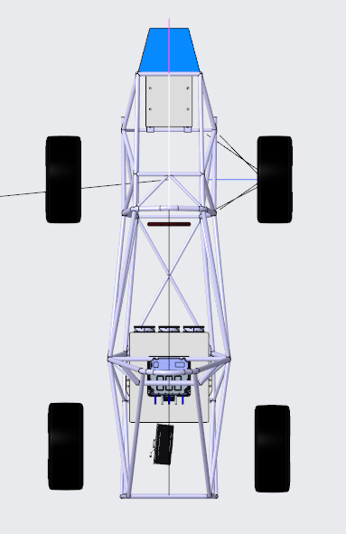
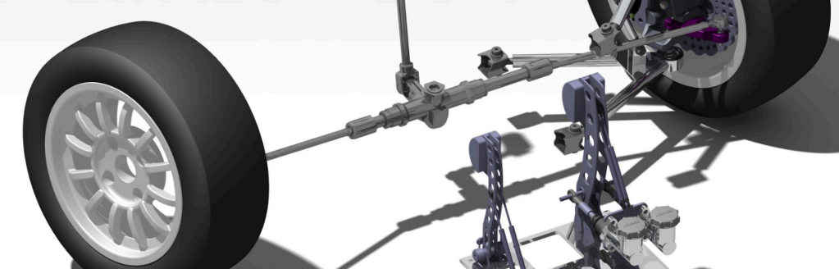
Objectifs FS02 : L'Avenir Électrique
Un élan collectif nous propulse vers de nouveaux défis technologiques.
Liaisons au sol (LAS)
Squelette basé sur l’étude géométrique
Design du système d’amortissement
Etude de faisabilité direction
Etude de faisabilité système de direction
Etude de faisabilité porte moyeu
=> Objectif design des premiers éléments

Slide 9
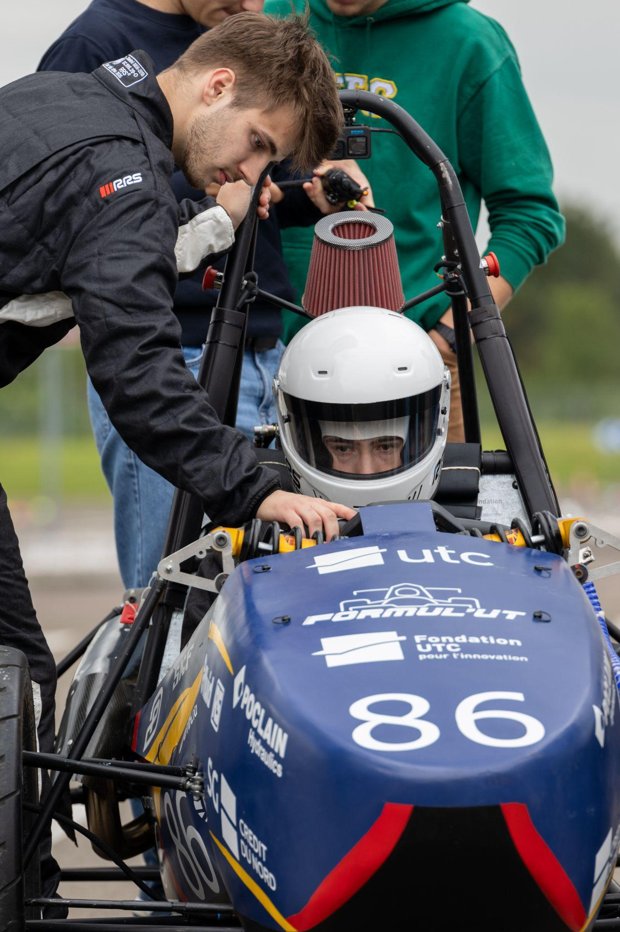
La team opération
“Le coeur de l’association” - Resp FS01
Communication : Visuels, réseaux sociaux…
Business
Logistique
Gestions
Les objectifs :
Maintenir et améliorer la communication sur les réseaux
trouver de nouveaux sponsors
Organiser ou faire partie plus régulièrement d'événements
Organiser les sorties sur circuit

Slide 10

Rejoignez l’aventure (LE serv discord aussi svp)

